Slide 1
Infografía
DI_CF034_4_Creación de servicios

Slide 2
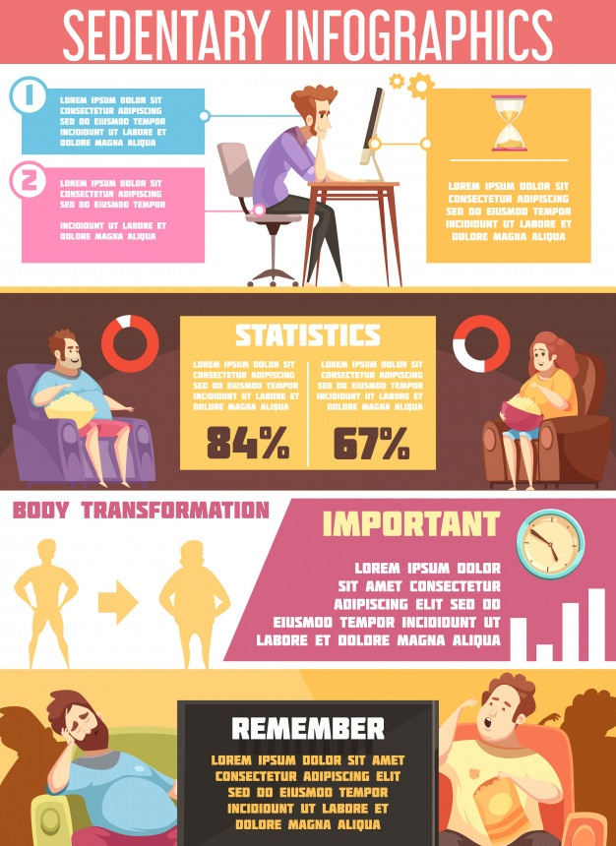
Indicaciones para la producción
Equipo de producción, se sugiere que hacer una infografía similar a esta estructura.
Referencias de las imágenes: https://www.freepik.es/vector-gratis/infografia-dibujos-animados-retro-estilo-vida-sedentario_4331372.htm#page=1&query=infografia&position=44&from_view=search

Slide 3






CREACIÓN DE SERVICIOS
Indicaciones para la producción
Mejora de los costos del servicio
DESARROLLO DE SERVICIOS
Se hace en la parte de servicios o en la nube, a este tipo de desarrollo también se le conoce con el nombre de backend. Esta parte de la programación no es visible para el usuario y no se ejecuta en los dispositivos o navegadores del cliente. Aquí es donde se provee el servicio para que los clientes lo consuman (Recalde, 2019).
Equipo de producción, se sugiere que hacer una infografía como se plasma en la imagen.
EJECUCIÓN DE SERVICIOS
Una vez creado el servicio, está listo para ser ejecutado en el servidor, a la espera de que un usuario o cliente solicite información. Hay que recordar que la aplicación del cliente que solicita el servicio puede estar programada en el mismo lenguaje o en uno diferente, en esto consiste la dinámica del web service. La ejecución del servicio hace referencia al intercambio de datos; se resalta que actualmente se utilizan SOAP y RESTful, los cuales se diferencian por sus estándares (Bianco, 2005).
Referencia de las imágenes: Servidor: https://www.freepik.es/vector-gratis/esquema-transmision-datos-conexion-isometrica-segura-cloud-computing-sala-servidores-centro-datos_4102311.htm#page=1&query=servidor&position=3&from_view=search
Interactuar: https://www.freepik.es/vector-gratis/ilustracion-concepto-documento-linea_13247274.htm#page=1&query=persona%20con%20el%20computador&position=18&from_view=search
Computador: https://www.freepik.es/vector-gratis/mujer-confundida-que-trabaja-ilustracion-icono-historieta-ordenador-portatil-concepto-icono-tecnologia-personas_10764015.htm#page=1&query=persona%20con%20el%20computador&position=29&from_view=search
Computador con nave: https://www.freepik.es/vector-gratis/pequeno-personaje-lanzando-cohete-inicio_12291301.htm#page=1&query=persona%20con%20el%20computador&position=41&from_view=search
CONSUMO DE SERVICIOS
El anterior autor hace referencia a que, una vez el servicio es creado, es el turno de los usuarios para consumirlo, por lo cual se desarrollan o programan aplicaciones del lado del Frontend para consumir dichos servicios; esto consiste en la conversión de datos en una interfaz gráfica, para que el usuario pueda ver e interactuar con la información.

Slide 4
Indicaciones para la producción
Creación de servicios
Equipo de producción, se sugiere que hacer una infografía con los siguientes textos.
Desarrollo de servicios
Se hace en la parte de servicios o en la nube, a este tipo de desarrollo también se le conoce con el nombre de backend. Esta parte de la programación no es visible para el usuario y no se ejecuta en los dispositivos o navegadores del cliente. Aquí es donde se provee el servicio para que los clientes lo consuman (Recalde, 2019).
Ejecución de servicios
Una vez creado el servicio, está listo para ser ejecutado en el servidor, a la espera de que un usuario o cliente solicite información. Hay que recordar que la aplicación del cliente que solicita el servicio puede estar programada en el mismo lenguaje o en uno diferente, en esto consiste la dinámica del web service. La ejecución del servicio hace referencia al intercambio de datos; se resalta que actualmente se utilizan SOAP y RESTful, los cuales se diferencian por sus estándares (Bianco, 2005).
Consumo de Servicios
El anterior autor hace referencia a que, una vez el servicio es creado, es el turno de los usuarios para consumirlo, por lo cual se desarrollan o programan aplicaciones del lado del Frontend para consumir dichos servicios; esto consiste en la conversión de datos en una interfaz gráfica, para que el usuario pueda ver e interactuar con la información.
Referencias de las imágenes:

